Slide 1

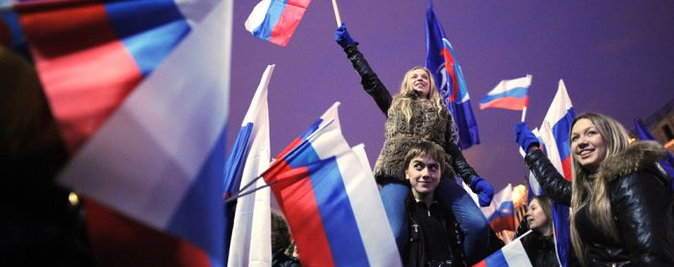
Неделя молодого избирателя
Богородская районная центральная библиотека имени Павленкова Ф.Ф.

Slide 2
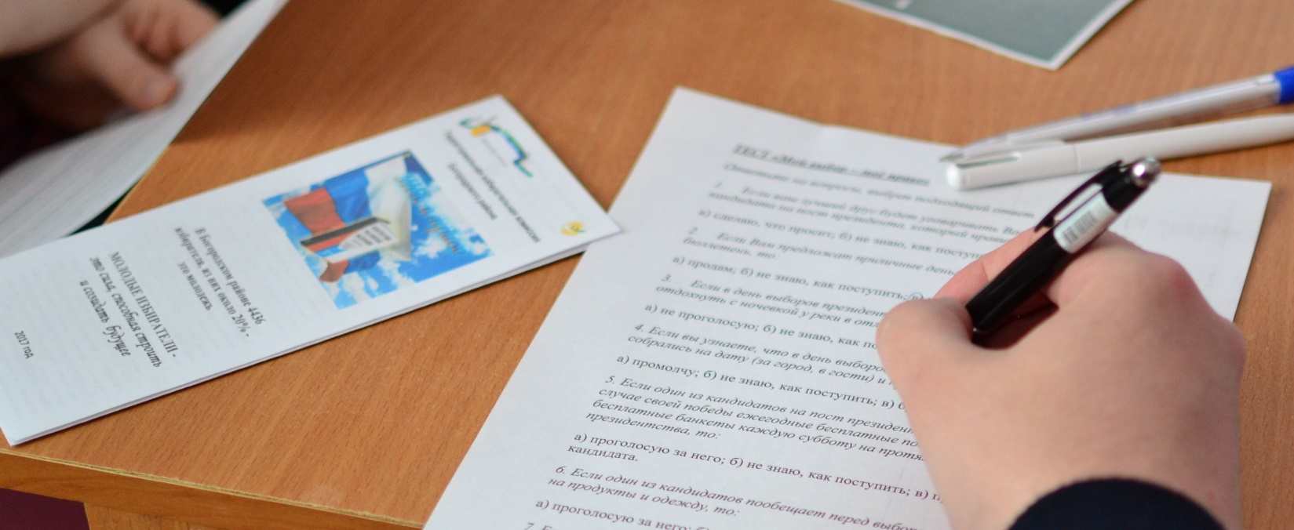
С 13 по 17 февраля Богородская центральная районная библиотека имени Павленкова Ф.Ф. участвовала в проведении недели молодого избирателя.
В ходе этой недели были проведены мероприятия с участием молодёжи и школьников Богородской средней школы.

Slide 3
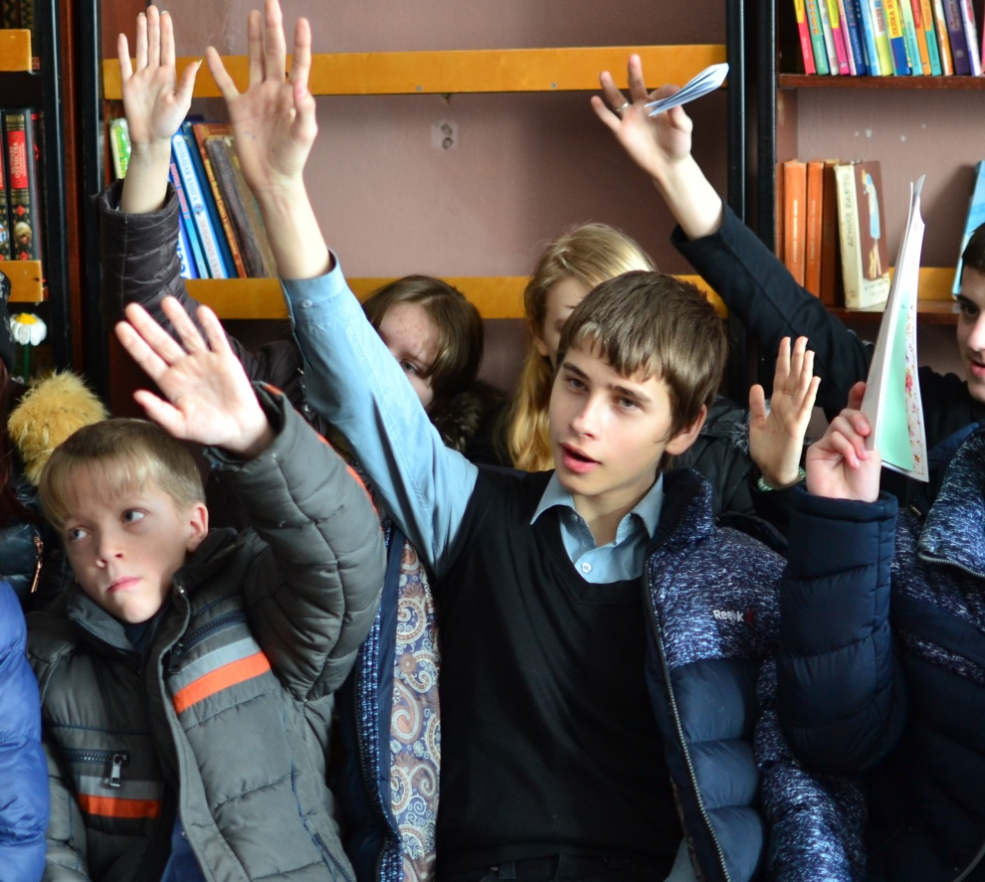
Молодёжь, как особая социально-демографическая группа, требует повышенного внимания общества, она сегодня формирует и несёт в себе образ будущего, и на неё очень скоро будет возложена ответственность за развитие общества, за преемственность в его истории и культуре.

Slide 4

Главная цель, которую ставит перед собой библиотека при организации мероприятий – воспитание молодого поколения в духе уважения к закону, формирование в среде молодых пользователей активной жизненной позиции, содействие в преодолении политической апатии.

Slide 5
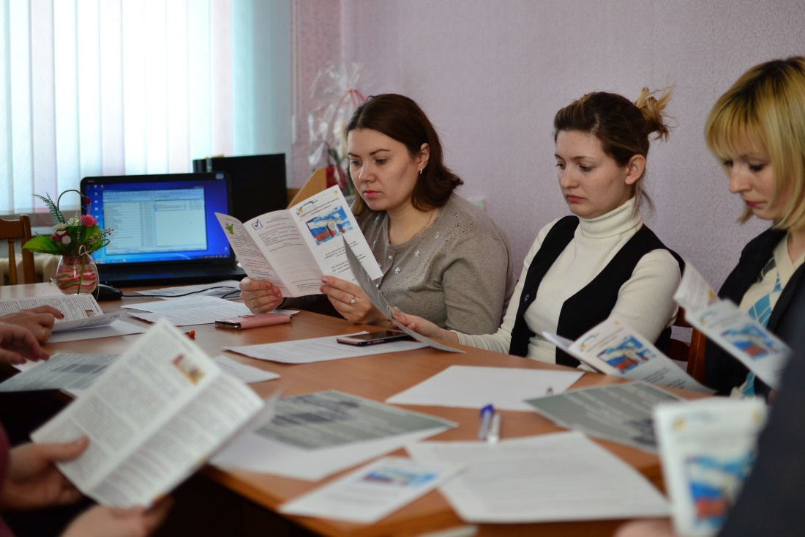
Для работников администрации Богородского района Кировской области был проведен час информации «Мой выбор - моё право». Мероприятие подготовила Никитина А.А. с целью просвещения в сфере политических выборов. Основной темой встречи была предвыборная агитация и методы влияния на избирателя. Все участники получили памятки «Советы избирателю».

Slide 6
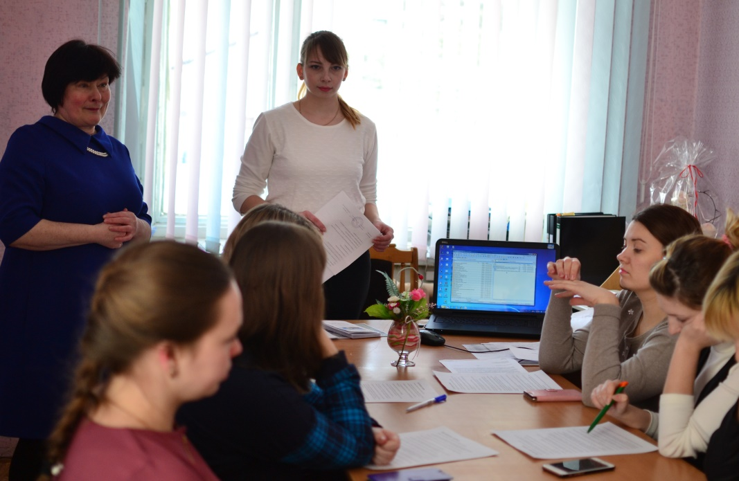
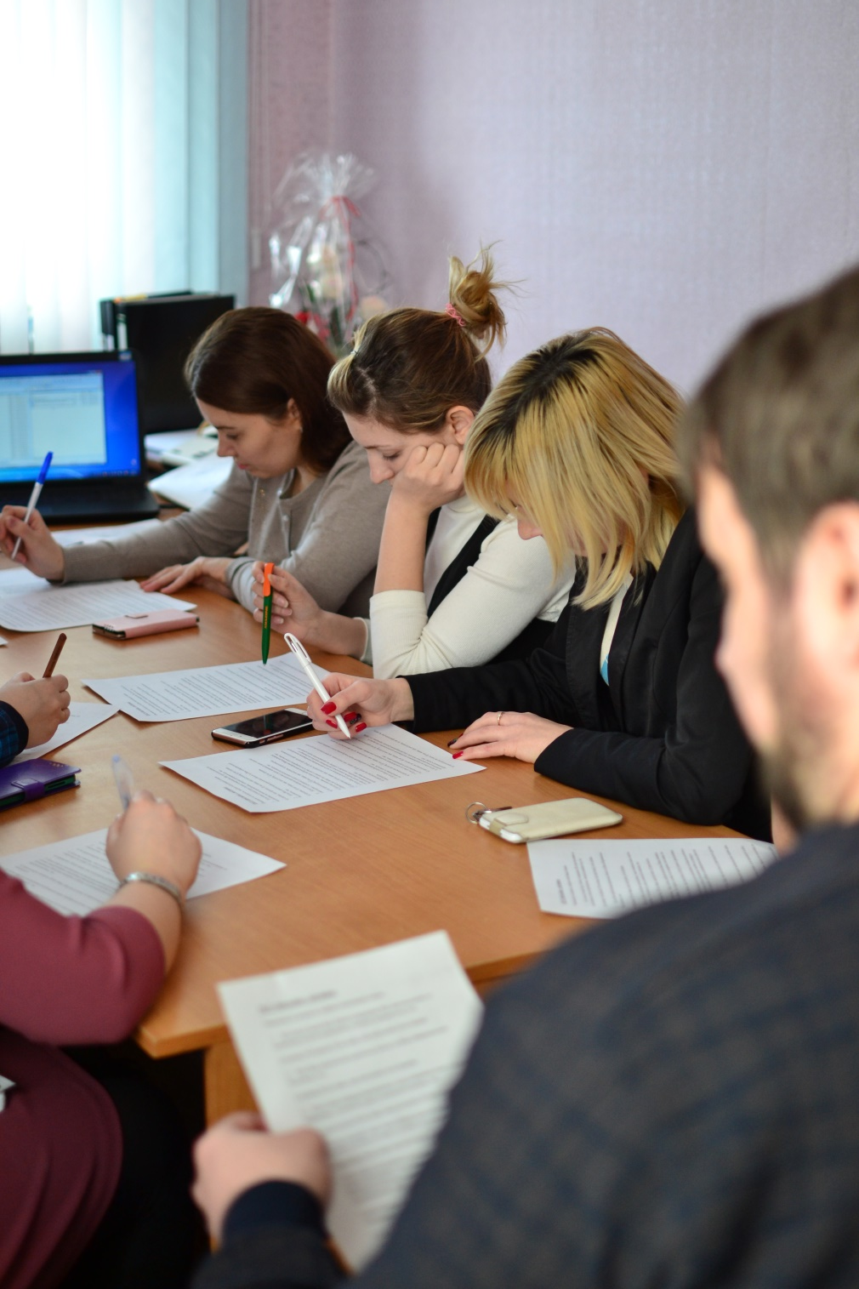
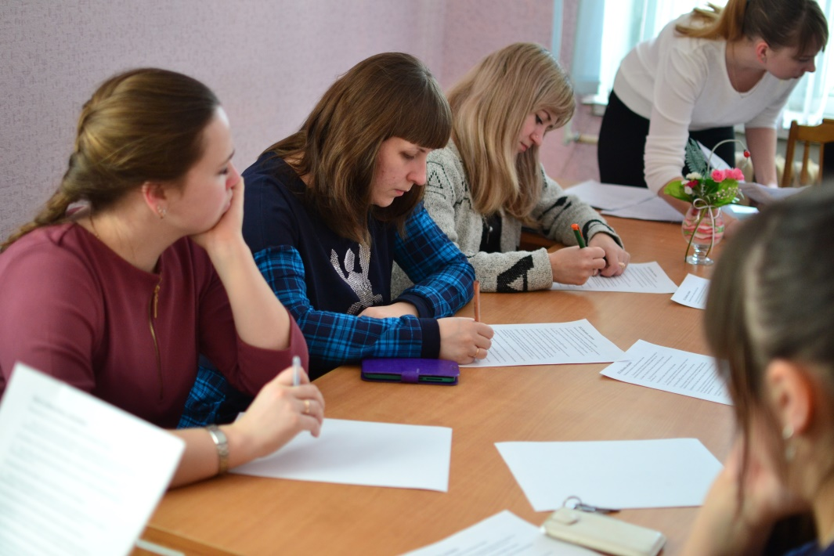

Slide 7
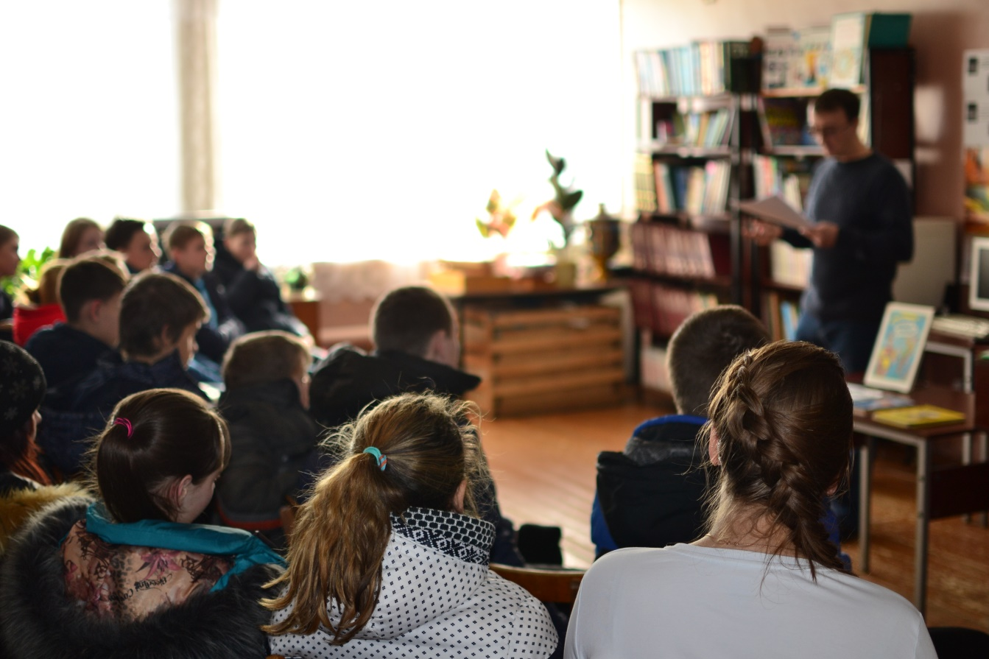
В центральной детской библиотеке с учениками восьмого класса проводилась деловая игра «Да, сделать выбор-дело не простое!». Чермных Г.В. совместно с сотрудником РЦКД Бойко А.А. рассказали об истории выборов. Полученную информацию школьники закрепили занимательной викториной.

Slide 8
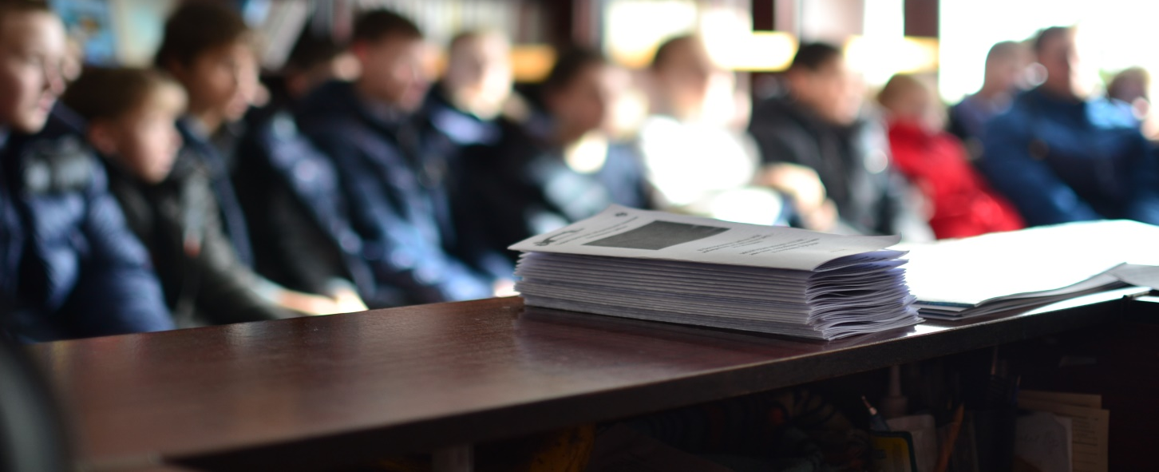
Данная викторина проводилась с целью развития интереса школьников к политическим процессам, происходящим в обществе, в том числе выборам.
Викторина содержала в себе вопросы, касающиеся избирательного права и процедуры выборов в России, прав человека.
Ребята отвечали на вопросы, разгадывали загадки, а также решали правовые задачи. Некоторые участники были награждены грамотами за лучшие знания в области избирательного права.

Slide 9
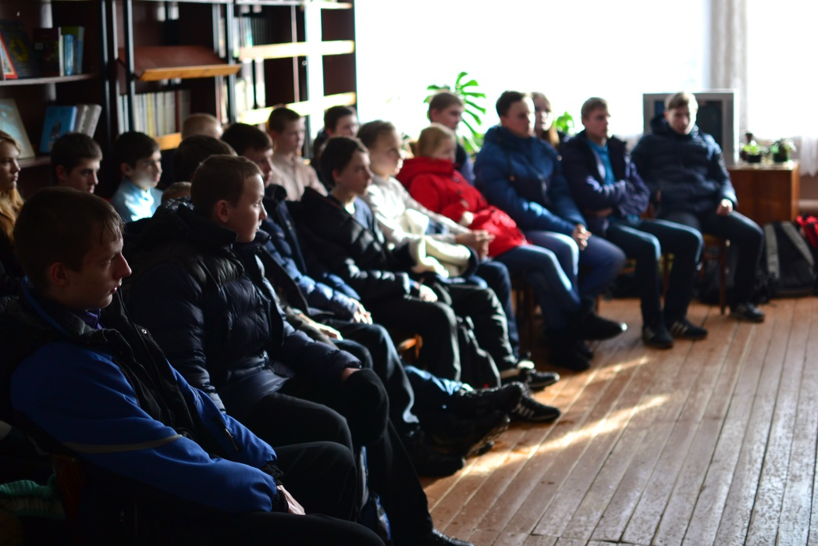
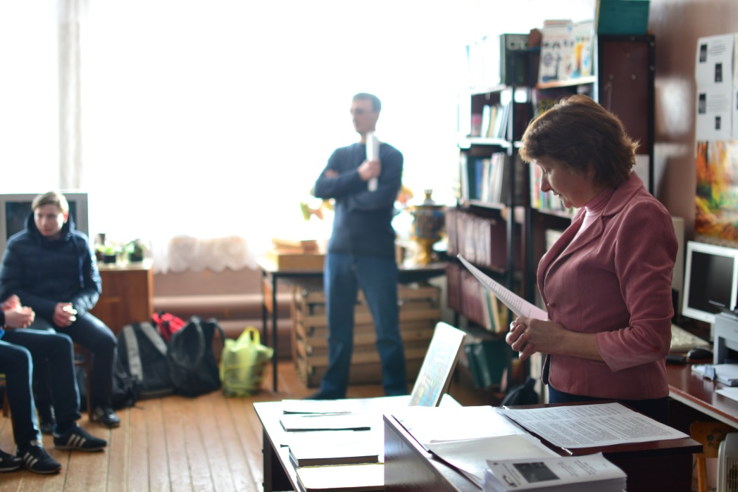
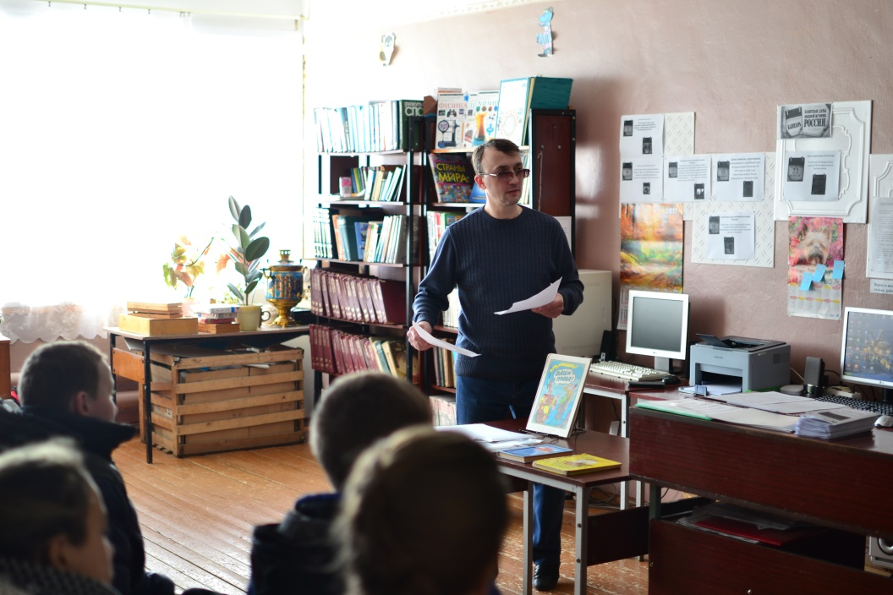
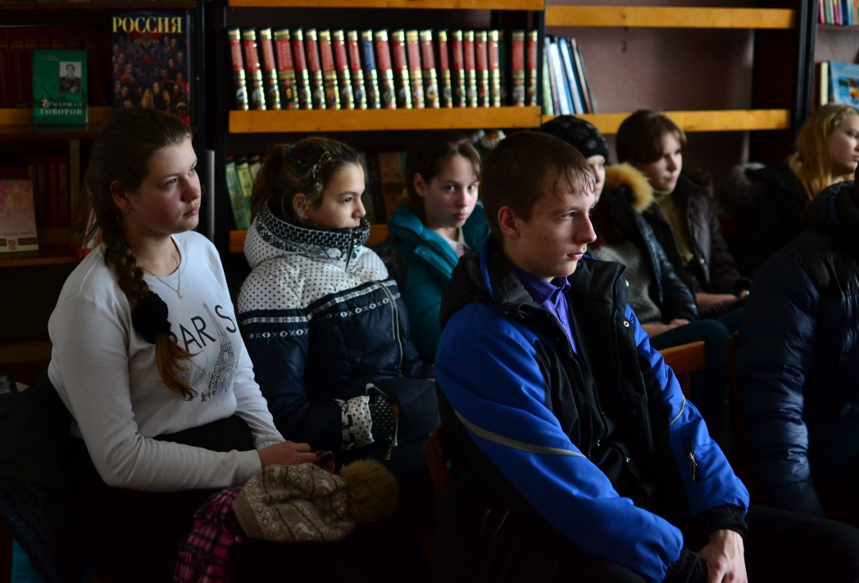

Slide 10

Молодые избиратели познакомились с основными принципами и особенностями избирательного процесса в РФ. Изучили особенности подготовки процесса выборов в нашей стране. В процессе проведения мероприятий использовались наглядные пособия: буклеты, памятки, анкеты, а так же видеоматериалы.

Slide 11
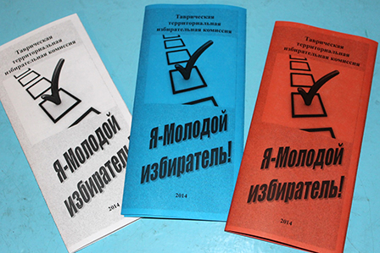
Молодёжь, как особая социально-демографическая группа, требует повышенного внимания общества, она сегодня формирует и несёт в себе образ будущего, и на неё очень скоро будет возложена ответственность за развитие общества, за преемственность в его истории и культуре.

Slide 12

Так же в рамках недели молодого избирателя Блинова А.Н. провела анкетирование среди молодых избирателей «Я и выборы». Анкетирование проводилось с целью узнать, по каким причинам молодые избиратели не участвуют в выборах. И как можно привлечь молодёжь к участию в политической жизни страны.

Slide 13
Результаты анкетирования
«Я и выборы»
Целью данного опроса было получить информацию о том, что нужно сделать, чтобы молодые люди участвовали в голосовании на выборах в различные органы власти.
Опрос проходил как лично, так и по телефону. В опросе приняли участие 15 человек. Возраст опрашиваемых от 18 до 25 лет – 1 человек; от 26 до 30 лет – 8 человек; от 31 до 35 лет – 6 человек.

Slide 14
На вопрос «Приходилось ли Вам участвовать в выборах?»
10 человек дали положительный ответ, 5 сказали – нет.
На вопрос «Что нужно сделать, чтобы молодежь ходила на выборы?» 33,3 % (5 человек) ответили «нормализовать экономическую ситуацию в стране»; 26,6 % (4 человека) посчитали, что нужно «принять закон об обязательной явке на выборы»; 20 % (3 чел.) ответили, что нужно «усилить внимание к людям со стороны органов власти»; и по 6,6 % (1 чел.) соответственно ответили «улучшить информацию о выборах» и «затрудняюсь ответить».
На вопрос «Кто может помочь молодежи в решении проблем в первую очередь?» 53,3 % (8 человек) ответили, что «надеяться надо только на себя»; по 26,6 % (4 человека) соответственно – «органы государственной власти» и «органы местного самоуправления».

Slide 15


По результатам этого опроса, несмотря на то, что в нем приняло не много респондентов, можно сделать вывод. Молодежь в нашей жизни надеется только на себя, но считает, что помочь в решении проблем в первую очередь должны органы государственной власти и органы местного самоуправления. А для того, чтобы молодежь участвовала в голосовании на выборах в различные органы государственной власти, прежде всего, нужно нормализовать экономическое положение в стране и усилить внимание к людям со стороны органов власти.

Slide 16

Составители:
Никитина А.А и Русских Д.А.

